Slide 1
Курсы, акции и актуальные мероприятия
Малофеева Светлана,
менеджер учебного центра

Slide 2
Основные направления обучения нашего Учебного центра
Курсы ЦСО
Экзамены «1С:Профессионал», «1С:Специалист», «1С:Специалист-Консультант»
Единые семинар 1С
Дублирующие семинары 1С:Лектория
Прочие мероприятия

Slide 3

Нашему УЦ 15 лет!

Slide 4
Курсы центра сертифицированного обучения
Центры сертифицированного обучения обеспечивают доступное и качественное обучение по программам системы "1С:Предприятие 8". Центры созданы на базе фирмы 1С.
обучение по программе, разработанной методистами фирмы 1С, г. Москва;
преподаватель, сертифицированный фирмой 1С;
именной сертификат фирмы 1С.
Мы приглашаем Вас на обучение программам 1С в наш Центр сертифицированного обучения по адресу: Ул. Заозерная, д. 8, к.2 Лит.А

Slide 5

Сертификат слушателя

Slide 6

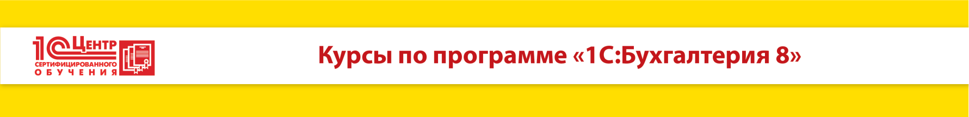
Курсы по программе 1С:Бухгалтерия 8
Использование конфигурации "Бухгалтерия предприятия"
Для кого:
Для пользователей, знакомых с основами бухгалтерского и налогового учета
Для бухгалтеров, которые ранее работали в редакции 2.0, и 7.7
Цель: Научиться работать в "1С:Бухгалтерии 8" Редакции 3
В результате вы:
уверенно пользуетесь программой "1С:Бухгалтерия 8"
корректно исправляете ошибки бухгалтерского и налогового учета
Продолжительность: 32 ак. часа

Slide 7
Курсы по программе 1С:Бухгалтерия 8
Ошибки в учете - найти и обезвредить!
9-часовой курс-практикум в 1С:Бухгалтерии 8
Для кого:
для бухгалтеров, которые хотят повысить уровень владения "1С:Бухгалтерией 8"
для новых пользователей программы "1С:Бухгалтерия 8"
Цель: Ведение учета в программе "1С:Бухгалтерия 8" без ошибок
В результате вы сможете устранять ошибки на различных этапах учета: от ошибок в учетной политике организации до ошибок по закрытию месяца.

Slide 8
Курсы по программе 1С:Бухгалтерия 8
Учет НДС (налог на добавленную стоимость)
Для кого:
для бухгалтеров организаций-плательщиков НДС и организаций, участвующих в посреднической деятельности, применяющих программу "1С:Бухгалтерия 8"
для внедренцев и консультантов, стремящихся повысить уровень своей профессиональной подготовки в решении задач учета расчетов по НДС
Цель: Получить практические навыки ведения учета НДС в "1С:Бухгалтерии 8"
В результате вы:
уверенный пользователь подсистемы учета НДС
применяете на практике методики отражения в программе операций по НДС
умеете контролировать состояние критически важных разделов учета

Slide 9
Курсы по программе 1С:Бухгалтерия 8
Переход с редакции 2.0 на редакцию 3
Переподготовка пользователя 1С:Бухгалтерии 8 Ред.2.0 за 8 часов!
Для кого: Для пользователей, которые переходят на новую редакцию 3 программы "1С:Бухгалтерия 8"
Цель:
Научиться работать с новым интерфейсом "1С:Бухгалтерии 8" Редакции 3
Упростить переход на новую редакцию программы
В результате вы владеете необходимыми навыками работы
в новой редакции программы "1С:Бухгалтерия 8"

Slide 10
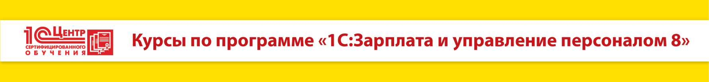
Курсы по программе 1С:Зарплата и управление персоналом 8
Использование конфигурации "Зарплата и управление персоналом"
Для кого:
Для пользователей, обладающих знаниями в области учета труда и расчета зарплаты
Для бухгалтеров, которые ранее работали в редакции 3.0, 2.5, и 7.7
Цель: Научиться работать в "1С:Зарплата и управление персоналом 8" Редакции 3
В результате вы:
выполняете первончальную настройку 1С для корректного расчета зарплаты и удобной работы пользователей
настраиваете начисления и удержания, работу с документами-шаблонами ввода данных
работаете с докуменами, регистрирующими плановые начисления, удержания, сведения о займах
ведете учет рабочего времени
используете различные схемы назначения и выплаты зарплаты и аванса и др.

Slide 11
Курсы по программе 1С:Зарплата и управление персоналом 8
Кадровый учет в "1С:Зарплата и Управление Персоналом"
24 часовой курс-практикум для кадровиков в 1С:Зарплата и управление персоналом 8
Цель: Освоить работу в "1С:Зарплата и управление персоналом" в части кадрового учета
В результате вы:
освоите необходимый функционал 1С для работы кадровика - от заполнения справочников до работы с отчетами
умеете работать с кадровыми документами в программе 1С
понимаете взаимодействие между кадровой службой и отделом по расчету заработной платы
умеете исправлять ошибки в ведении кадрового учета

Slide 12
Курсы по программе 1С:Зарплата и управление персоналом 8
Зарплата и управление персоналом 3: отличия от редакции 2.5
Переподготовка за 8 часов!
Для кого: пользователей программы "1С:Зарплата и управление персоналом 8 "
Цель:
Быстро научиться работать с новым интерфейсом
Освоить новые возможности программы
Программа курса:
Настройка расчета зарплаты
Новые возможности в графиках работы в ЗУП 3
Подходы к составлению штатного расписания в ЗУП 3
Настройка расчета НДФЛ
Настройка доплат и надбавок с особыми настройками
Создание отчета 6-НДФЛ за 1 квартал

Slide 13
Курсы по программе 1С:Зарплата и управление персоналом 8
NEW!!! Зарплата и управление персоналом 3: Первые шаги
Экспресс-курс 10 часов!
Для кого: Кадровиков и бухгалтеров по расчету зарплаты как имеющих, так и не имеющих опыта работы в программах 1С.
Цель: получение начальных базовых знаний по работе в конфигурации "1С:Зарплата и Управление персоналом 8" (ред.3).
Программа курса:
Тема "Кадровый учет" (Штатное расписание; Заполнение справочника "Сотрудники«; Кадровый документооборот: прием на работу, кадровое перемещение, увольнение, отпуска и т.д.; Отчеты)
Тема "Расчет зарплаты" (Расчет документов, введенных кадровой службой; Удержания и дополнительные начисления; Расчет зарплаты, налогов и взносов; Выплата аванса и зарплаты; Регламентированная отчетность)

Slide 14

ВНИМАНИЕ! АКЦИЯ!
Всем участникам Единого семинара 1С 10 октября 2018 г.
СКИДКА на курсы 15% при указании промокода ЕС
Просьба оформлять заявки заранее☺. Скидка действует до 31.12.2018 г.
Если вы оформили заявку на курс, но не сможете его посетить, пожалуйста, сообщите об этом!

Slide 15
ВНИМАНИЕ! СКИДКИ!
В нашем Центре Сертифицированного Обучения действуют скидка до 50% на ВСЕ курсы!
Скидка 5% предоставляется при оплате обучения за 15 дней до начала курса.
Скидка 10% предоставляется при оплате нескольких участников в разных группах.
Скидка 20% предоставляется при обучении в одной группе 2-х и более сотрудников от одной организации.
Скидка 50% предоставляется студентам при предъявлении студенческого билета.

Slide 16
Расписание занятий Учебного центра
16-17 октября 17:00 - 21:00 " ЗУП" ред. 3. Первые шаги.
17 октября 10:00-17:00 Ошибки в учете - найти и обезвредить!
18 октября 10:00 - 17:00 Конфигурация ЗУП 3.0. Основные отличия от ред. 2.5
23-25 октября 10:00-17:00 Кадровый учет в "1С:Зарплата и Управление Персоналом"
29 октября-1 ноября 10:00 - 17:00 Использование конфигурации "Зарплата и Управление Персоналом"
06-08 ноября 10:00 - 17:00 Учет НДС
13 ноября 10:00-17:00 Ошибки в учете - найти и обезвредить!
15 ноября 10:00-17:00 Переход с редакции 2.0 на редакцию 3.0 в программе "1С:Бухгалтерия8"
15-16 ноября 17:00 - 21:00 "ЗУП" ред. 3. Первые шаги.
19-22 ноября 10:00 - 17:00 Использование конфигурации "Бухгалтерия предприятия"
27 ноября- 3 декабря 10:00 - 17:00 Использование конфигурации "ЗУП"
11-13 декабря 10:00-17:00 Кадровый учет в "1С:Зарплата и Управление Персоналом"
18-24 декабря 10:00 - 17:00 Использование конфигурации "ЗУП"
http://msnet.ru/training/schedule/

Slide 17
Видео-курсы
Видео-курсы 1C - это:
Самый экономный способ научиться работать в 1С – 2100 рублей за 3 месяца обучения;
Полная база видеозаписей (более 800 часов) от преподавателей-экспертов 1С:Учебного центра №1;
Бесплатный доступ к облачным версиям программ на сервисе https://edu.1cfresh.com;
Быстрое формирование навыков работы - практическая методика, применяемая при подготовке профессиональных кадров для сети 1С.
Edu.1c.ru

Slide 18
Видео-курсы
По программе 1С:Бухгалтерия 8:
Ошибки в учете - найти и обезвредить!
6-НДФЛ – годовой отчет в 1С
Ведение бухгалтерского учета в "1С:Предприятие 8"
Профессиональные секреты учета НДС и налога на прибыль в 1С:Бухгалтерии 3.0
Переход от редакции 2.0 к редакции 3.0 программы "1С:Бухгалтерия 8"
Ведение учета в программе "1С:Упрощенка 8"
По программе 1С:Зарплата и управление персоналом 8:
Рассчитываем зарплату в программе "1С:Зарплата и управление персоналом"
А также курсы по другим программам и для программистов

Slide 19

Тестирование 1С:Профессионал
Сертификат «1С:Профессионал» является официальным подтверждением того, что его владелец может эффективно использовать в своей работе весь спектр возможностей программ 1С
Сертификат выдается фирмой «1С» по результатам компьютерного тестирования. Тесты позволяют быстро и объективно проверить знание возможностей системы программ «1С:Предприятие» и особенностей работы с ними.

Slide 20
Что дает сертификация?
Пользователю
Официальное подтверждение высокой квалификации, опыта и навыков работы с наиболее массовыми программами автоматизации управления и учета.
Преимущества при продвижении по службе или приеме на работу.
Уважение и доверие руководства и сотрудников.
Уверенность в своих знаниях и способностях.
Предприятию
Объективные критерии оценки профессиональных способностей при приеме сотрудников на работу, продвижении их по службе или поощрении.
Уменьшение затрат времени и средств на обучение и подготовку сотрудников бухгалтерии и торговых служб.
Повышение качества работы предприятия, минимизацию рисков и проблем.

Slide 21
Планы☺
В ближайших планах открытие Центра Независимой Оценки Квалификации на соответствие профстандартам на базе нашего учебного центра.
Центры оценки квалификации (далее ЦОК) проводят оценку квалификации в форме профессионального экзамена и оформляют ее результаты.
Преимущества квалифицированных специалистов:
документальное подтверждение независимой организацией квалификации и профессионального мастерства специалист;
персональное преимущество для роста карьеры;
повышение имиджа, рейтинга и конкурентоспособности специалиста в области предоставляемых услуг;
обеспечение потребности организаций и частных заказчиков в квалифицированных специалистах;
уверенность специалистов в собственных возможностях, психологическая комфортность, доверие руководства организации и уважение коллег.

Slide 22
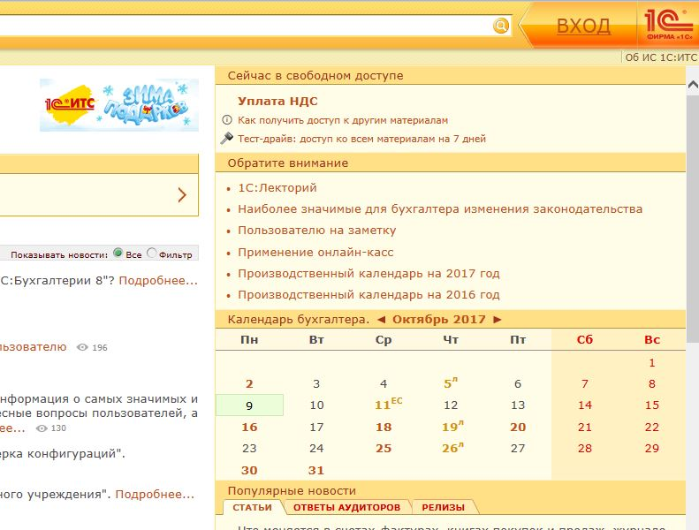
Дублирующие семинары 1С:Лектория
Знакомые лекции с сайта its.1c.ru в нашем учебном центре!
Ближайший семинар:
16 октября в 10:00 Отчетность за 9 месяцев 2018 года. Актуальные вопросы. Страховые взносы: расчеты, перерасчеты, особенности использования пониженных тарифов
Ваши вопросы вы можете задать по телефону (812) 385-90-99
или e-mail sales@msnet.ru.

Slide 23
«Новогодний Единый семинар 1С»
19 декабря в гостинице Октябрьская
http://seminar.msnet.ru/
Msnet.ru/es
1c.ru/es
(812)385-90-99
sales@msnet.ru

Slide 24
Материалы с сегодняшнего семинара
Ссылки на презентации будут отправлены на адрес электронной почты, указанный при регистрации
its.1c.ru в разделе лекторий
Если вы не получили письмо, отправьте запрос на sales@msnet.ru

Slide 25
Вопросы?!
Буду рада ответить на ваши вопросы:
(812)385-90-99, доб. 2045
malofeeva@msnet.ru
Вся информация на сайте msnet.ru
И в группах в социальных сетях:
https://vk.com/msnetru
https://vk.com/uc1cspb
https://www.facebook.com/1cmsnet

Slide 26
Ждем Вас на наших курсах обучения!
Легкой работы
с программами фирмы 1С!

